Slide 1
高中性子束環境下で使用可能な
軟X線検出器の開発
坂東 隆宏¹
大舘 暁^{1,2}
鈴木 康浩^{1,2}
¹総合研究大学院大学
²核融合科学研究所
E-mail: bando.takahiro@nifs.ac.jp

Slide 2
目次
1.序論-LHD重水素実験用の多チャンネル軟X線検出器の必要性-
2.重水素実験時における中性子・γ線環境
3.計測機器の構成
4.重水素実験時のシンチレーション光強度の定量的見積もり
5. LHD 第 18 サイクル実験における開発した検出器のテスト結果
6.本研究のまとめと今後の予定

Slide 3
多チャンネル軟X線計測のメリット
核融合プラズマ研究で軟X線計測は様々な用途に使用できる。
多チャンネル軟X線計測から得られた半径方向の放射強度の揺動の分布
揺動がMHD不安定性による磁気面の揺らぎを表していると考えることで、MHD不安定性の空間構造の探求ができる。
たとえば、ECE計測でも電子温度の揺動を観測できるが、観測するプラズマパラメータによってはカットオフ等を考慮する必要がある。
LHDにおける多チャンネル軟X線計測システムの例
軟X線計測は幅広いプラズマパラメータで使用できる。

Slide 4
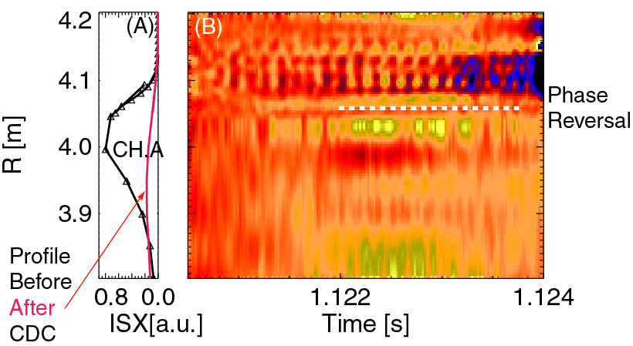
多チャンネル軟X線計測より判明した物理の例
β値の上昇を制限するコア密度崩壊(CDC)現象の直前に現れる前置振動が大半径外側だけで観測されたことをきっかけに、CDC現象がバルーニングモードによるものであることが示された。
軟X線揺動強度分布。大半径外側で強い前置振動が観測された。

Slide 5
本研究の問題意識および目的
問題意識
軟X線計測は様々な物理を明らかにしてきた。
しかし、重水素実験時のLHD近傍における中性子束環境は厳しく半導体検出器の使用は難しい。
例：3.5Uポート付近での中性子束量:10¹³m⁻²s⁻¹ 。
半導体検出器をLHD近傍で用いずに軟X線を計測したい。
目的
解決策の一つとして、軟X線をシンチレータで可視光に変換し計測するシンチレータタイプの検出器を開発する。
軟X線
可視光
シンチレータ
プラズマ
中性子シールド

Slide 6
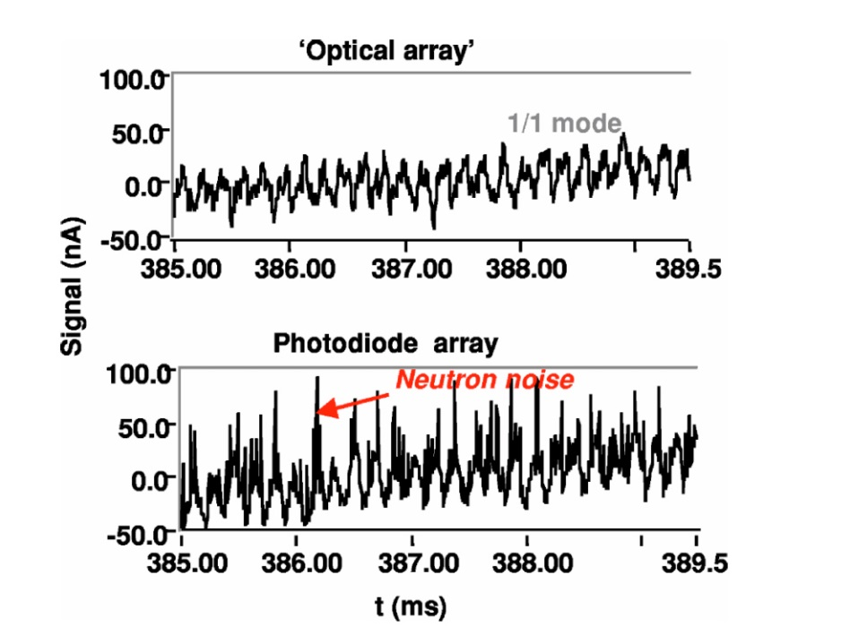
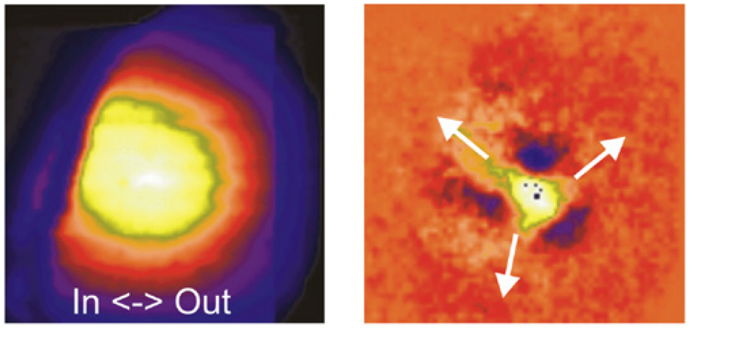
シンチレータタイプの検出器の実績
シンチレータタイプの検出器
・NSTXの高中性子束環境下においても、このタイプの計測器は良い結果を残している。LHDでの中性子束はNSTXのそれより一桁大きい。LHDでは定量的な最適化の必要がある。
半導体検出器
・LHDにおいてもこの種の計測装置は実績がある。
半導体検出器とシンチレータタイプ検出器の中性子が発生するような放電における軟X線の信号の比較[4].
LHDプラズマをシンチレータタイプの接線方向軟X線カメラで計測したもの。
Sawtooth的な崩壊現象がm=3の変形によって引き起こされることがわかった。
[2]D.Stutman et al., Rev. Sci. Instrum., 76, 023505 (2005).
[3] L.F.Delgado-Aparicio et al., Rev. Sci. Instrum., 75, 4020 (2004).

Slide 7
目次
1.序論-LHD重水素実験用の多チャンネル軟X線検出器の必要性-
2.重水素実験時における中性子・γ線環境
3.計測機器の構成
4.重水素実験時のシンチレーション光強度の定量的見積もり
5. LHD 第 18 サイクル実験における開発した検出器のテスト結果
6.本研究のまとめと今後の予定

Slide 8


重水素実験における中性子およびγ線の発生機構
中性子・γ線は計測器にとってノイズとなるうえに、計測器そのものを破損してしまう可能性もある。
2.45MeV
中性子：バルクプラズマとNBI由来の高エネルギー中性粒子と相互作用で発生。
γ線：主として中性子と物質との相互作用による二次放射として発生。

Slide 9
重水素実験における中性子およびγ線発生量
2次元輸送コードDORT[4]によって計算された中性子束とγ線フラックスを用いて、シンチレーション光の強度の定量的な見積もりを行った。最大中性子束が発生する放電条件を考えている。
垂直方向NBI入射エネルギー18MW 接線方向NBI入射エネルギー14MW
Ne=2.5×10¹⁹ m⁻³ T_{e0}=9.46keV 中性子束の総和：10¹³ m⁻² s⁻¹
2.45MeVのピーク
幅広いエネルギーの中性子が存在する。
DORTによって計算された3.5Uポート付近における中性子束(左)・γ線フラックス(右)
[4] W.A.Rhoades et al., Nucl. Sci. Eng., 99, 88 (1988).

Slide 10
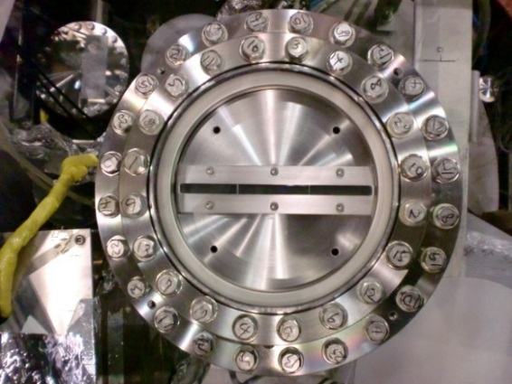
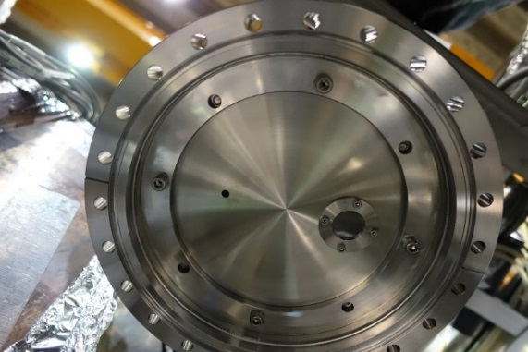
ハードウェアの概念図
縦長部のポロイダル断面全体を観測
現在は6chで13chまで拡張予定
開発した計測器
詳細
CsI(Tl)
赤道面で空間解像度は8cm程度
Be foil

Slide 11
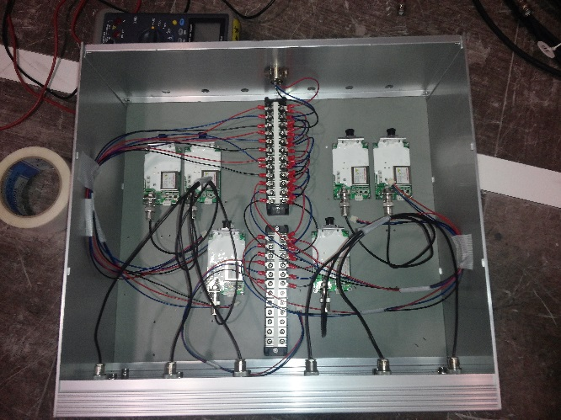
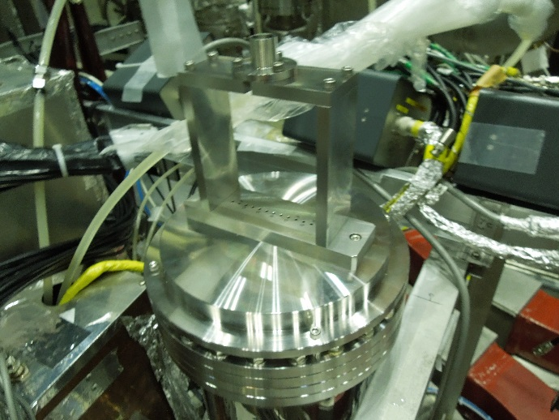
ハードウェアの概念図
APDはLHDから遠隔地に設置し、重水素実験時には
中性子シールドを施す。
周波数70kHzまでの揺動を計測可能。
APD
CsI(Tl)
Be foil

Slide 12
CsI(Tl)を使用するメリット
・
CsI(Tl)は原子番号が大きい原子で構成されるため、NaI(Tl)・CsI(Na)と比べて中性子の弾性散乱の影響を抑えることができる。
CsIは高エネルギー光は吸収しないが、一方軟X線はほとんど吸収する。
過去にLHDで、CsI(Tl)を用いた計測器の実績がある。
・
・

Slide 13
目次
1.序論-LHD重水素実験用の多チャンネル軟X線検出器の必要性-
2.重水素実験時における中性子・γ線環境
3.計測機器の構成
4.重水素実験時のシンチレーション光強度の定量的見積もり
5. LHD 第 18 サイクル実験における開発した検出器のテスト結果
6.本研究のまとめと今後の予定

Slide 14
CsIに吸収されるパワーの見積もりの条件
可視光
シンチレータ
可視光
可視光
1chあたり
軟X線、γ線、中性子
・
シンチレーション光の強度がCsI(Tl)に吸収されるパワーに比例 すると仮定する。
・
軟X線に関しては制動放射のみを考える。中性子に対しては弾性衝突のみを考える。
・
CsIのみの影響を見積もる。
中性子束とγ線フラックスはDORT[4]によって計算されたものを用いる。最大中性子束が発生する放電条件を上限値として用いる。
・
[4] W.A.Rhoades et al., Nucl. Sci. Eng., 99, 88 (1988).

Slide 15
見積もり結果
再結合放射と不純物による放射も軟X線強度に寄与する。実際、LHDの軟X線の絶対強度の計測結果によると、その強度は制動放射のみを考えた場合より10倍ほど大きい。
LHDの重水素実験では、
シンチレーション光は軟X線によるものが支配的であることが予想される。
1chあたりのCsIの体積に吸収されるパワーの比較

Slide 16
シンチレータタイプの検出器の信号例
磁気軸3.56m、磁気軸磁場強度1T
中心電子温度1keV程度
シンチレータタイプ検出器(3.5U)の信号の時間変化は、既存の軟X線検出器(3.5L)のコア部を観測しているチャンネルと同様の時間変化をしていることから、ノイズは多いが軟X線検出器として機能していると考えられる。

Slide 17
二つの検出器の信号の電子温度に対する依存性
3.5L半導体
・軟X線強度は電子温度のルートに比例し、また指数関数的にも増加する。
・Teに対する信号強度の依存性を3.5L半導体検出器及び3.5Uシンチレータタイプ検出器で比較し、同様の依存性が得られた。
3.5Uシンチレータタイプ

Slide 18
本研究のまとめと今後の予定
・
高中性子束環境下で使用可能なCsI(Tl)シンチレータを用いた軟X線検出器のプロトタイプを開発した。この検出器を今期のLHDの軽水素プラズマ実験でテストし、軟X線を計測することができた。
・
中性子とγ線のシンチレーション光強度への影響を定量的に見積もった。その結果、軟X線の寄与が中性子・γ線より大きくなりうることがわかった。
シンチレータタイプの検出器は重水素実験においても十分に動作しうることが示された。
今後の予定
・PHITSコードを用いてシンチレータへの中性子・γ線の影響を詳細に検証する。
・光ファイバーやFOPは中性子やγ線で発光してしまうので、その影響を定量的に考
察する。
・中性子の影響を実験的に検証するために中性子環境での実験を予定している。

